Slide 1

深圳加康科技 保健器械 专业生产厂商

Slide 2
公司产品顺利通过ISO 9001：2000质量管理体系认证、
拥有国家认定的高新技术企业资格的保健器械专业生产
厂商，公司自建厂房65000平方米，员工2000多人。公
司所有产品顺利通过国家强制性CQC认证、欧盟CE认证、
欧盟ROHS认证、北美UL等权威认证,成为世界一流的保
健器材生产企业，并与多家国际知名品牌企业保持了多
年的OEM 、ODM深入长期的合作。

Slide 3

2008北京奥运会荣誉供应商

Slide 4

2010上海世博会荣誉供应商

Slide 5




天狮、中脉、天年荣誉供应商

Slide 6
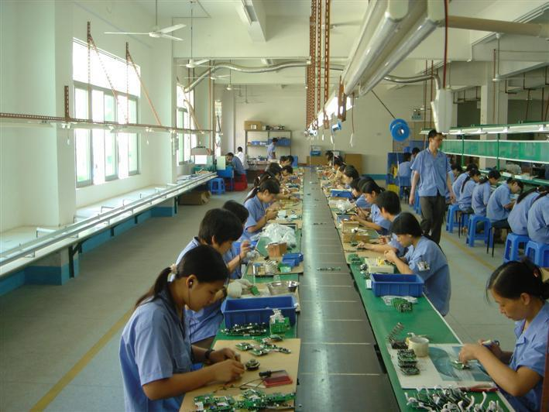
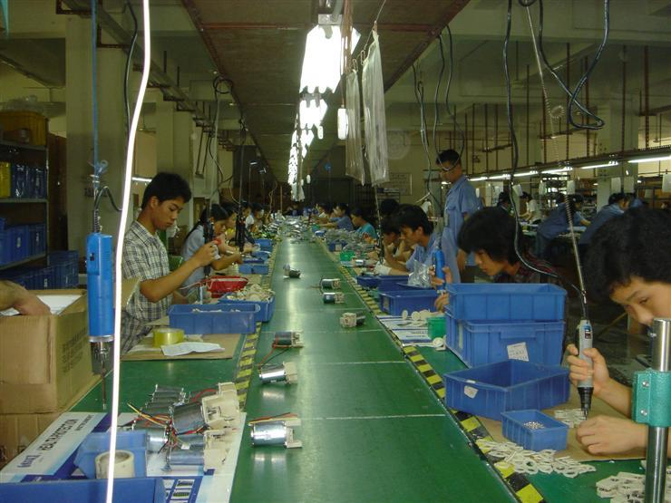
深圳总部生产车间流水线

Slide 7
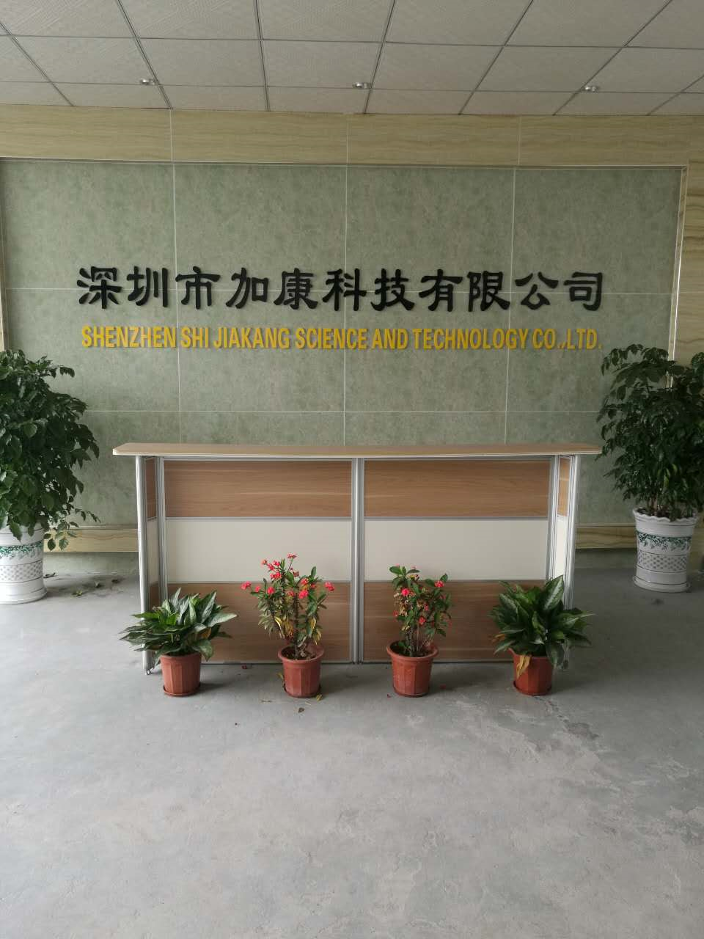
深圳营销总部Office

Slide 8
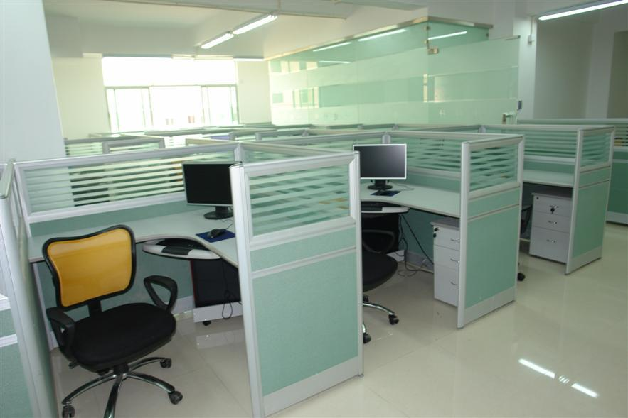
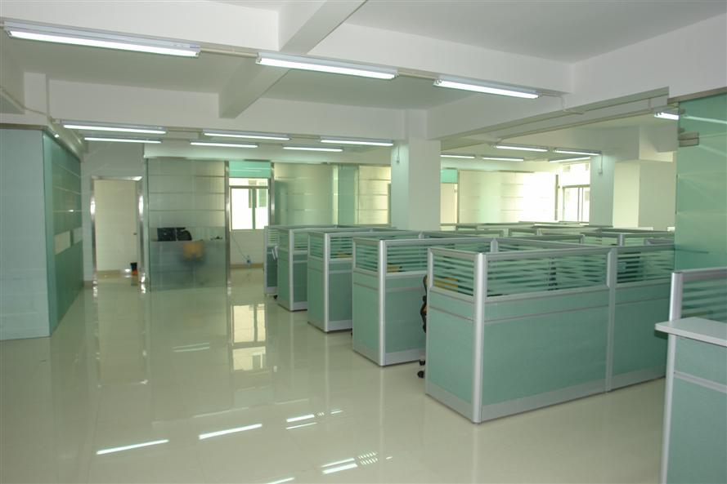
深圳营销总部写字楼

Slide 9
加康科技有限公司产品
水健康
负离子健康
按摩保健
礼品系列

Slide 10
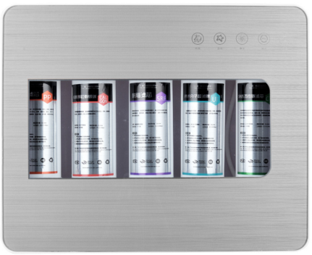
加康科技净水器产品展示
能量水机
型号：JK-H5
第一层、5微米PP棉 第二层、UDF颗粒活性炭
第三层、CTO压缩活性炭
第四层、UF中空纤维超滤膜 第五层、T33后置活性炭

Slide 11
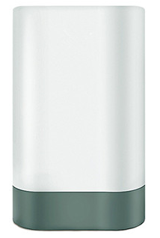

台式水机
型号：JK-H2
第一层、高品质精密滤芯 第二层、颗粒活性炭
第三层、烧结活性炭/能量复合滤芯
第四层：UF中空纤维超滤膜

Slide 12

能量水机
型号：JK-H10
第一层、5微米PP棉 第二层、UDF颗粒活性炭
第三层、CTO压缩活性炭
第四层、UF中空纤维超滤膜
第五层、软化树脂滤芯
第六层、烧结活性炭
第七层、麦饭石滤芯
第八层、T33后置活性炭

Slide 13
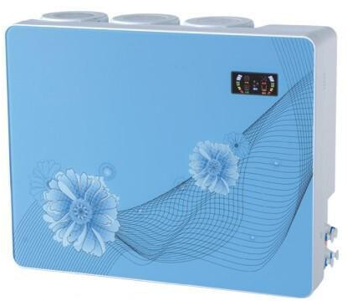
RO反渗透纯水机
型号：JK-H4
第一层、5微米PP棉 第二层、UDF颗粒活性炭
第三层、CTO压缩活性炭
第四层：RO反渗透膜 第五层、后置活性炭

Slide 14
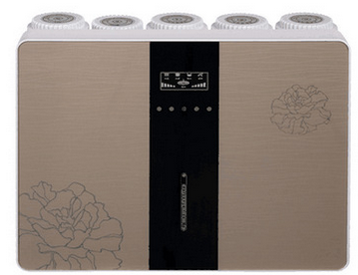
RO反渗透纯水机
型号：JK-H6
第一层、5微米PP棉 第二层、UDF颗粒活性炭
第三层、CTO压缩活性炭
第四层：RO反渗透膜 第五层、后置活性炭

Slide 15
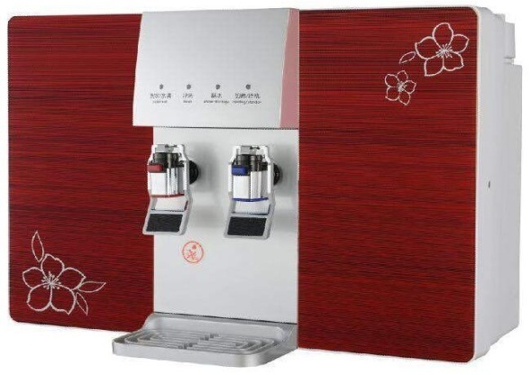
RO反渗透纯水机
型号：JK-H7
第一层、5微米PP棉 第二层、UDF颗粒活性炭
第三层、CTO压缩活性炭
第四层：RO反渗透膜 第五层、后置活性炭

Slide 16
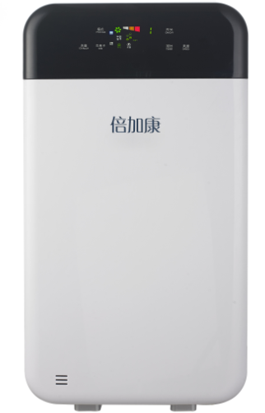
加康科技负离子净化器产品展示
负离子空气净化器
1.超大触摸屏液晶显示. 2.亿级负离子浓度，无臭氧，无静电
3.初过滤+HEPA+纳米银网+活性炭+冷触媒+负离子+抗菌风扇
4.三档风速，自动运转模式，睡眠超静音模式
5.高精度传感器智能监控空气质量
6.远距离红外线超薄遥控 7.1-8个小时定时设置
型号：JK-801

Slide 17
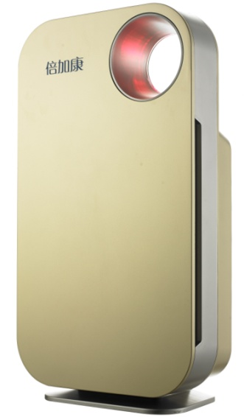
负离子空气净化器
1.大彩屏触摸显示（450*720）
2.采用韩国三赢高精度传感器智能监控
3.全智能操作
4.更换滤网提醒
5.PM2.5检测功能，智能调整CARD值;
6.六重过滤：
1.可洗初级过滤：
2.甲醛过滤网；
3.高效复合HEPA滤网；
4.蜂窝活性碳滤网；
5.冷触媒滤网
6.高浓度负离子群
型号：JK-802

Slide 18
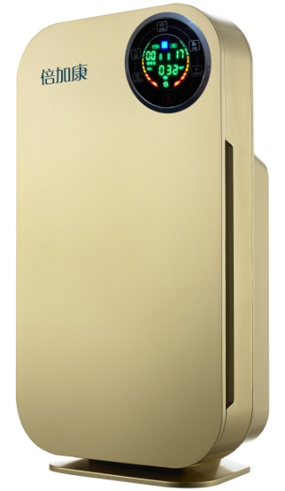
负离子空气净化器
1.大彩屏触摸液晶触摸显示
2.采用进口高精度粉尘传感器智能监控
3.全智能操作
4.更换滤网提醒
5.PM2.5检测功能，智能调整CARD值;
6.六重过滤：
1.可洗初级过滤：
2.甲醛过滤网；
3.高效复合HEPA滤网；
4.蜂窝活性碳滤网；
5.冷触媒滤网
6.高浓度负离子群。
型号：JK-806

Slide 19
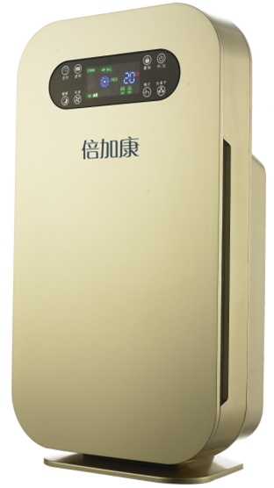
负离子空气净化器
1.大彩屏触摸液晶触摸显示
2.采用进口高精度粉尘传感器智能监控
3.全智能操作
4.更换滤网提醒
5.PM2.5检测功能，智能调整CARD值;
6.六重过滤：
1.可洗初级过滤：
2.甲醛过滤网；
3.高效复合HEPA滤网；
4.蜂窝活性碳滤网；
5.冷触媒滤网
6.高浓度负离子群。
型号：JK-808

Slide 20
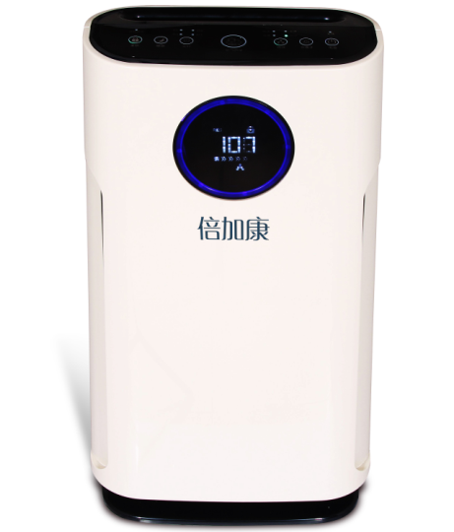
负离子空气净化器
型号：JK-901
○ 高效组合HEPA过滤网
○ 蜂窝式活性炭吸附分解甲醛笨
○ 长效冷触媒除醛杀菌
○ 高浓度负离子1亿个/cm³
○ 直流变频科技

Slide 21
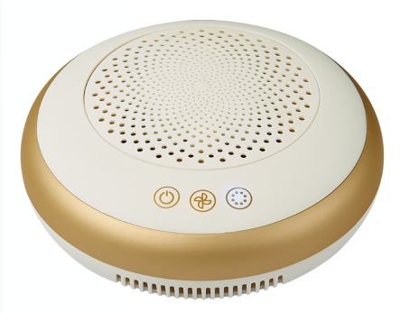
车载净化器
型号：JK-602
○ 高效去除甲醛、甲苯、二甲苯、总挥发性有机物(TVOC)、等新车内的装修污染。
○ 净化空气、快速去除烟雾、汗味、臭味、汽车尾气中一氧化碳、二氧化碳和氮氧化物。
○ 高效滤除灰尘、纤维、皮屑空气中的颗粒物。
○ 有效杀灭空气中浮游霉菌、螨虫等各种细菌

Slide 22
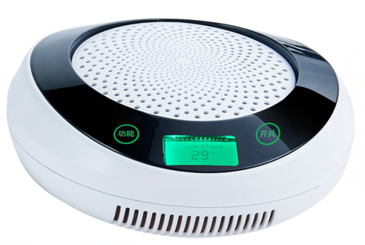
车载净化器
○ 高效去除甲醛、甲苯、二甲苯、总挥发性有机物(TVOC)、等新车内的装修污染。
○ 净化空气、快速去除烟雾、汗味、臭味、汽车尾气中一氧化碳、二氧化碳和氮氧化物。
○ 高效滤除灰尘、纤维、皮屑空气中的颗粒物。
○ 有效杀灭空气中浮游霉菌、螨虫等各种细菌。
型号：JK-603

Slide 23
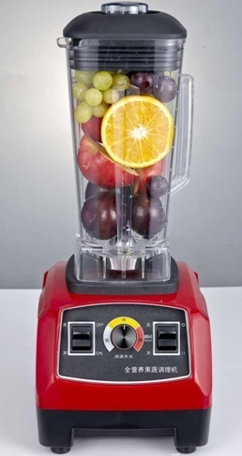
加康科技破壁料理机产品展示
破壁料理机
型号：JK-P01
点动+无极调速，单榨汁，超大口径，1500W功率。32000转速，豆浆、搅拌、碎冰等功能

Slide 24
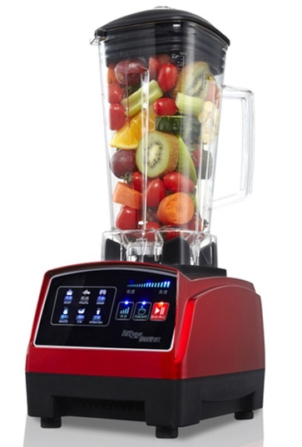
破壁料理机
型号：JK-P01F
电脑型，预设菜单，彩灯显示。单榨汁，超大口径，2000W功率。45000转速，豆浆、搅拌、碎冰、定时等功能

Slide 25
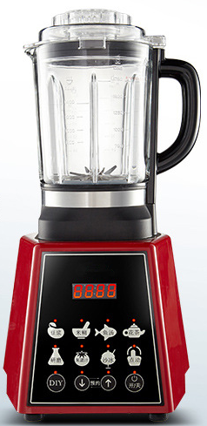
破壁料理机
型号：JK-P16A
加热款、全屏预设菜单功能按键。玻璃杯单榨汁，超大口径，加热功率：1000W 搅拌功率2200W。46000转速，豆浆、搅拌、碎冰、定时等功能

Slide 26
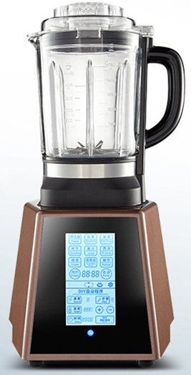
破壁料理机
型号：JK-P16C
加热款、全屏触摸超大液晶屏显示。玻璃杯单榨汁，超大口径，加热功率：1000W 搅拌功率2200W。46000转速，豆浆、搅拌、碎冰、定时等功能

Slide 27
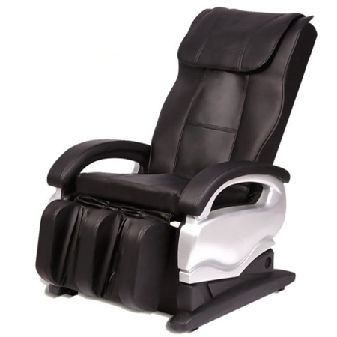
加康科技按摩椅系列产品展示
按摩椅
型号：JK-A9
四组18颗按摩头，防真人按摩 颈部、背部、腰部揉捏推拿； 臂部、腿部振动按摩 腰背颈部光波加热 机械可调后躺角度

Slide 28
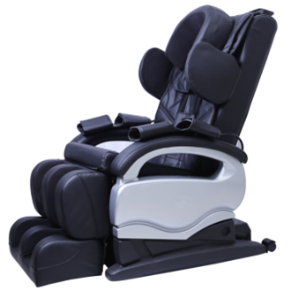
按摩椅
型号：JK-A1
六组18颗光波加热按摩头，防真人按摩 颈部、背部、腰部揉捏推拿 全身气囊包裹挤压按摩 腰背颈部光波加热 智能手控板，多种模式力度部位可调节

Slide 29
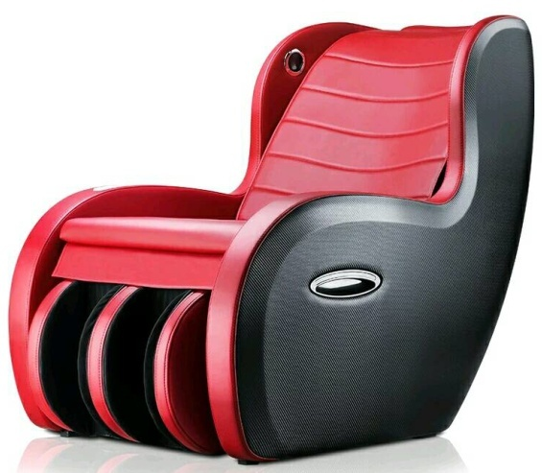
按摩椅
型号：JK-A6
3D按摩头，可进行左右里外多方位按摩 蓝牙音乐播放功能 小腿可360度翻转 半截腿设计，不易脏，便于清理 背部加热 USB充电接口 腿部，臀部气囊按摩

Slide 30
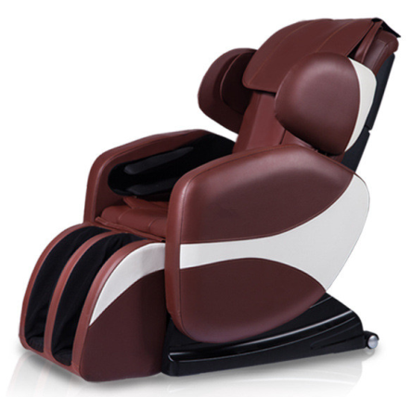
按摩椅
型号：JK-A02
1、多组揉捏机芯按摩，对人体背部实现完全揉捏推拿按摩功能。 2、3种全自动按摩程序。 3、集背部揉捏，推拿，全身气囊按摩等多种按摩手法。 4、美腿美臀弹性收缩。 5、可自由换挡按摩。 6、夹肩按摩。 7、坐垫两组红外温热按摩，激活血液循环，缓解疲劳。 8、整机设置手臂，坐垫，腿部，脚步，肩部共30多个气囊，自有展现气囊挤压功能。

Slide 31
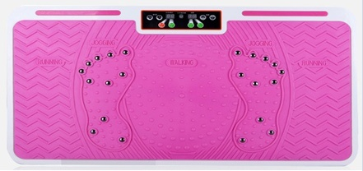
甩脂瘦身机
型号：JK-1005F
多功能显示屏 99档调速 足底磁疗 LED显示屏 15分钟自动定时

Slide 32
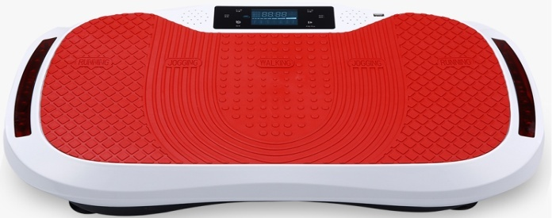
甩脂瘦身机
型号：JK-1015
音乐带蓝牙功能 超大液晶显示屏 99档调速 指压板跑马灯 USB音乐接口 手机蓝牙连接 磁疗功能 五组自动模式 15分钟自动定时

Slide 33
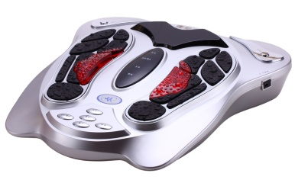
红光脉动理疗仪
型号：JK-Z01
1.电镀工艺，闪耀外观；
2.50种按摩模式，每一种均有针对性的
分解脂肪，排除毒素、有效理疗足底；
3.99种电磁波力度循序渐进；
4.配送8块电极贴片和一条减肥腰带，方
便身体各部位的穴位按摩，有助治疗
肩膀酸痛，消除背部、腿 部、腰部
和手臂多余脂肪； 5.红外温炙理疗。

Slide 34
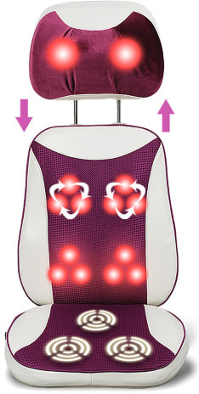
按摩椅垫
1、全身各大部位，多种按摩手法，完美按摩享受。
2、立体肩颈按摩，角度可调整。
3、采用升降支架，适合各种身高人群。
4、坐靠分离结构，可取下坐垫单独使用。
5、依据人体脊椎曲线设计靠弧度，按摩体验更贴合。
6、独特的带加热按摩头，带来温热按摩体验。
7、配置四颗天然健康磁石，疏通经络，促进血液循环，提高身体抵抗力。

Slide 35
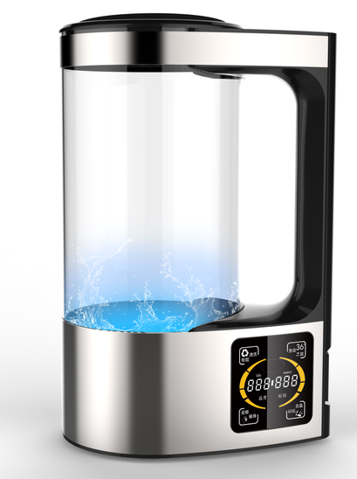
加康科技富氢水系列产品展示
富氢水机
负离子富氢水机 一、释放一千万以上负离子 二、带恒温加热36度，适合人体体温，随时一杯温水，胃暖暖的，冬天也不怕没热水，促进吸收。 三、电解高浓度氢含量。 四、负电位可达1000以上，十几种实验已成功

Slide 36
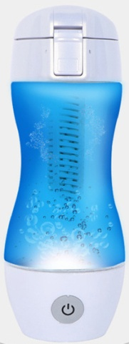
富氢水杯
1、 打造健康好肠道，调节菌群平衡，优化肠内环境，促进有益菌增殖，恢复肠道健康，改善便秘。
2、 消除自由基。氢分子是最小的元素分子，可以进入细胞内部，清除细胞内的自由基。
3、 增强体能。水素可以减轻运动时肌肉产生的乳酸疲劳物堆积，缓解运动产生的疲惫和肌肉酸痛。
4、 降血糠，消浮肿，改善睡眠，延缓皮肤衰老。

Slide 37
富氢水杯
1、 打造健康好肠道，调节菌群平衡，优化肠内环境，促进有益菌增殖，恢复肠道健康，改善便秘。
2、 消除自由基。氢分子是最小的元素分子，可以进入细胞内部，清除细胞内的自由基。
3、 增强体能。水素可以减轻运动时肌肉产生的乳酸疲劳物堆积，缓解运动产生的疲惫和肌肉酸痛。
4、 降血糠，消浮肿，改善睡眠，延缓皮肤衰老。

Slide 38
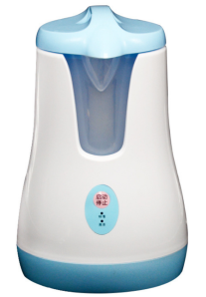
家用消毒液制造机
1、婴儿级PP塑料材质，放心使用。
2、分体设计，使用更方便。
3、精准恒温，温度精准控制，安全性更高。
4、散热孔设计，内外散热，使用更放。

Slide 39
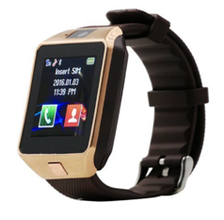
蓝牙智能手表
1.运动检测功能，睡眠检测，久坐提醒
2.支持蓝牙3.0，拍照录音，音乐播放触屏功能
3.支持独立SIM电话卡拨打电话，短信提示，微信QQ
4.支持手机远程拍照，远端通知，手机防丢

Slide 40
智能血压表
1.支持血压，血氧，心率检测功能
2.运动检测功能，睡眠检测，久坐提醒
3.支持一键求救 SOS即时定位功能
4.支持独立SIM电话卡拨打电话

Slide 41
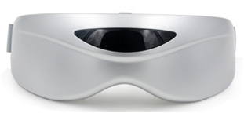
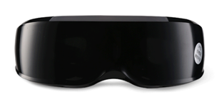
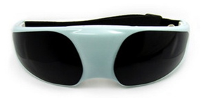
眼部按摩仪
九种按摩模式。 10分钟自动定时。 内置锂电，可移动充电。 24颗按摩磁石。 红外线手势操作，科技时尚方便。
1、预防近视、美容眼部 2、防治电脑眼病，抑制神经衰弱及失眠，消除眼疲劳 3、揉压穴位按摩，保护视力 4、活化眼周皮肤 5、减少皱纹增强皮肤弹性

Slide 42
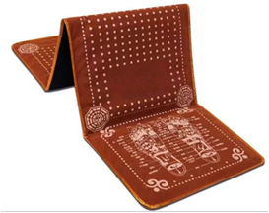
能量走毯
健步能量走毯是根据中医经络理论和足部反射理论，采用托玛琳石、砭石复合材料、远红外负离子针织布及珍贵钛锗合金复合制成，根据足底穴位和经络分布特点，按摩点呈太极图形陈列排序，有效形成立体螺旋形闭合回路能量场。行走其上，能量点可以充分接触足底穴位，疏通全身经络气血，恢复脏器健康状态，保持活力。

Slide 43
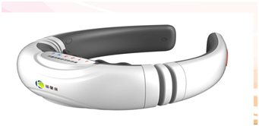
颈椎按摩仪
促进局部血液循环，放松局部肌肉。缓解疲劳，适用于颈椎病引起的肩颈痛，肩臂麻木，头痛头晕等症状的预防与保健

Slide 44
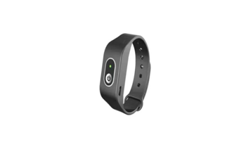
半导体激光手环
1. 促进人体全身供血，预防和治疗缺血性心脑血管疾病
2. 半导体激光血管外照射能够达到降低血粘度和血脂的效果。

Slide 45
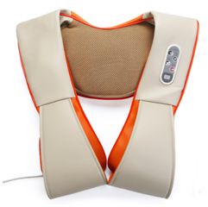
按摩披肩
1、 多种按摩模式：敲、按、捶、颤。
2、 多部位按摩：颈、肩、腰、臀、腿。
3、 智能控制面板，可随时变换模式，力度。
4、 采用纯铜电线圈，性能稳定，质量有保证。
5、 超柔软皮质面料，均匀透气网，红外加热功能。

Slide 46
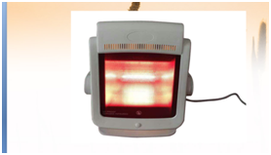
热灸远红外能量仪
1.红外线照射时皮肤及皮表下组织将吸收的红外线能量转变成热能，可循环改善、组织的营养代谢加强。
2.由于循环的改善，可加快局部渗出物吸收，从而促进肿胀的消退。

Slide 47
感谢您的光临，欢迎来电咨询
公司网站：www.jiakangkeji.com 网站手机版：m.jiakangkeji.com

